Slide 1


Matematica Aplicada
Tablas Aleatorias
Aplicación en Muestreo Aleatorio
INTEGRANTES:
Ángel Peña – C.I. 24.349.651
Gladys Vielma – C.I. 15.174.323
María Victoria Meza – C.I. 15.031.343
Rubén Ramírez – C.I. 16.020.185

Slide 2
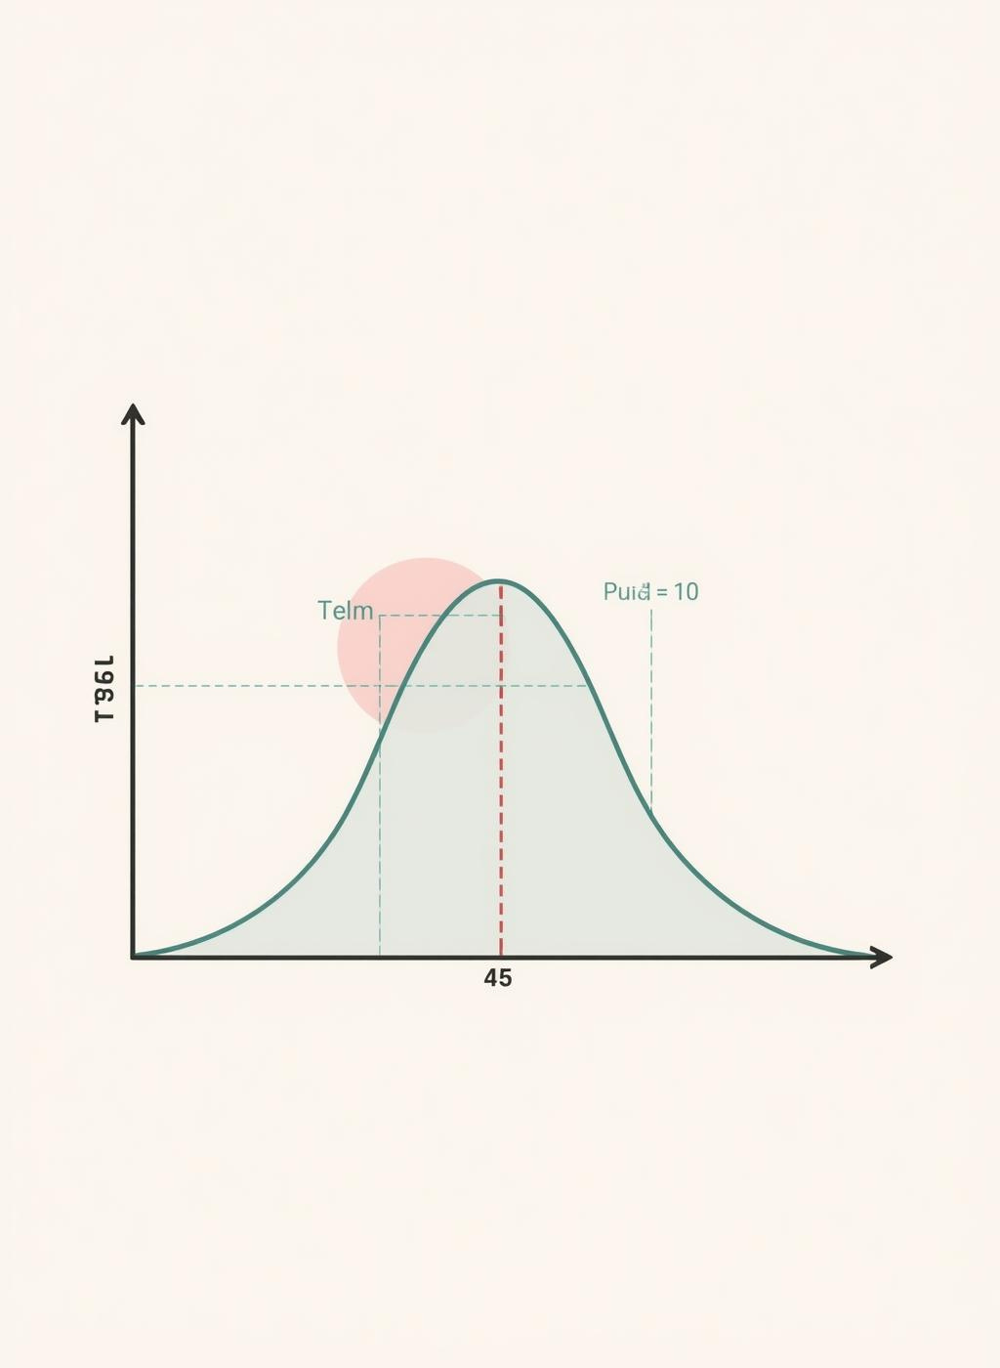
Introducción
La estadística inferencial se basa en el uso de muestras para describir y analizar poblaciones completas. Para que una muestra represente adecuadamente a la población, debe ser seleccionada de forma aleatoria.
La aleatoriedad evita:
Sesgos del investigador
Preferencias subjetivas
Resultados poco confiables
Las tablas de números aleatorios surgen como una herramienta diseñada para garantizar esa aleatoriedad, especialmente en el muestreo simple aleatorio.

Slide 3
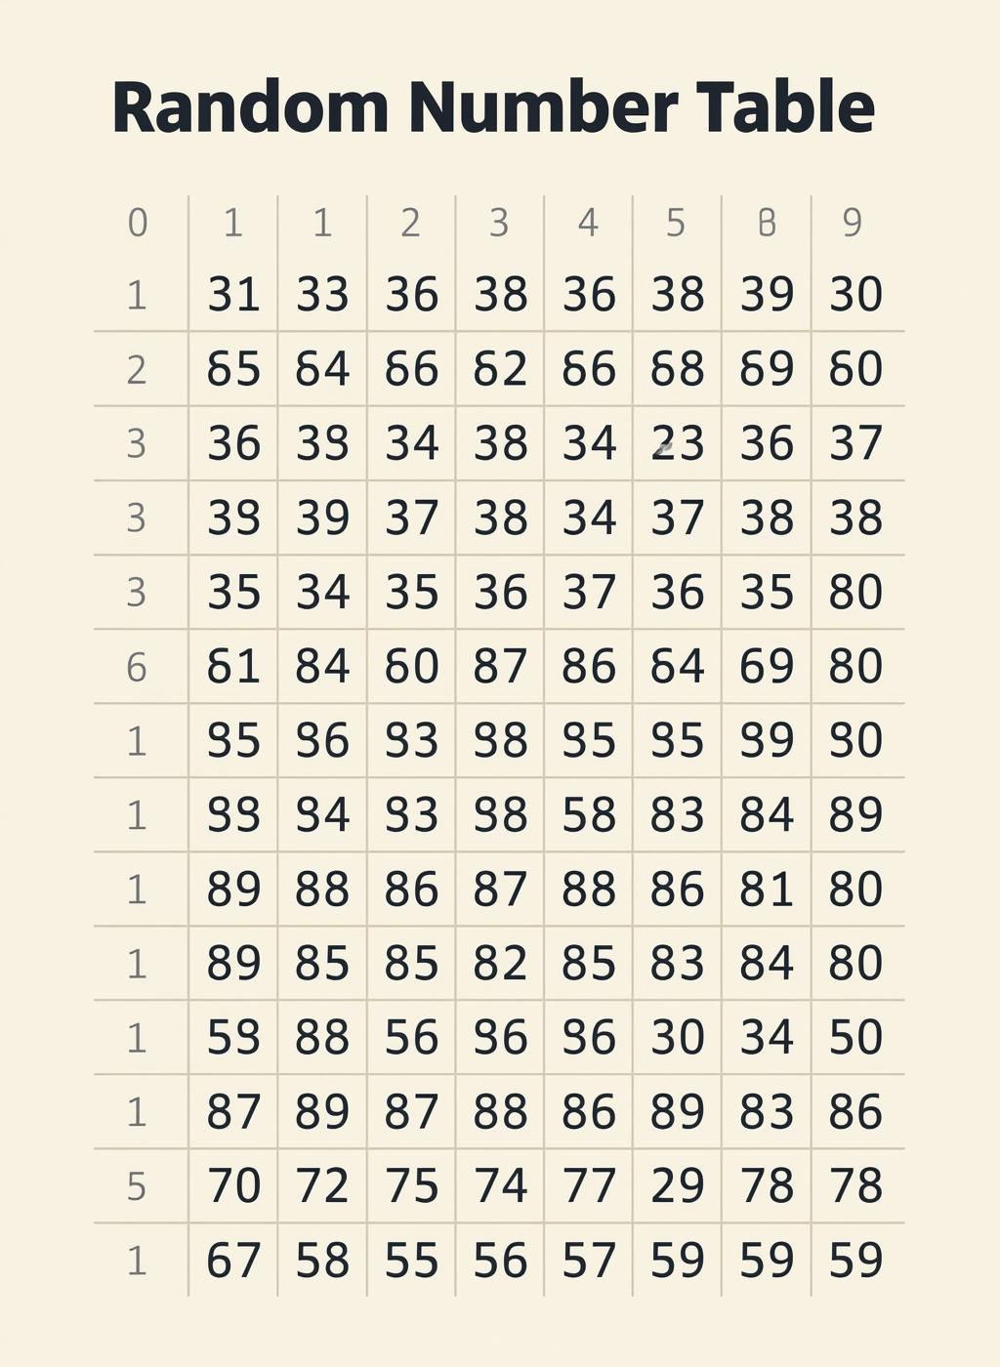
¿QUÉ SON LAS TABLAS DE NÚMEROS ALEATORIOS?
Las tablas de números aleatorios son conjuntos extensos de dígitos generados mediante procesos matemáticos que aseguran que cada número tenga la misma probabilidad de aparecer.
No presentan:
Orden lógico
Secuencias predecibles
Patrones repetitivos
Fueron ampliamente utilizadas antes de la aparición de computadoras y programas estadísticos, y se publicaban en libros especializados de estadística.

Slide 4

CARACTERÍSTICAS PRINCIPALES
Las principales características de las tablas de números aleatorios son:
Cada dígito (0–9) tiene la misma probabilidad de aparecer.
No existe un patrón reconocible.
Eliminan la intervención humana en la selección.
Se pueden leer de distintas formas:
Horizontal
Vertical
En bloques de dígitos
Estas características garantizan que el proceso de selección sea totalmente objetivo.

Slide 5

¿PARA QUÉ SE UTILIZAN?
Las tablas de números aleatorios se utilizan principalmente para:
Seleccionar muestras en el muestreo simple aleatorio.
Diseñar experimentos estadísticos.
Realizar simulaciones estadísticas.
Enseñar principios de aleatoriedad en educación.
Aunque hoy en día han sido reemplazadas por software, siguen siendo fundamentales para comprender el concepto de muestreo sin sesgo.
A pesar del avance tecnológico, siguen siendo fundamentales para comprender el muestreo sin sesgo.

Slide 6

PROCEDIMIENTO DE USO
El procedimiento correcto para usar una tabla de números aleatorios es el siguiente:
Enumerar todos los elementos de la población.
Determinar cuántos dígitos se necesitan según el tamaño de la población.
Elegir un punto de inicio en la tabla.
Leer los números consecutivos.
Descartar números:
Fuera del rango
Repetidos
Continuar hasta completar el tamaño de la muestra.
Este procedimiento asegura una selección objetiva y válida.

Slide 7
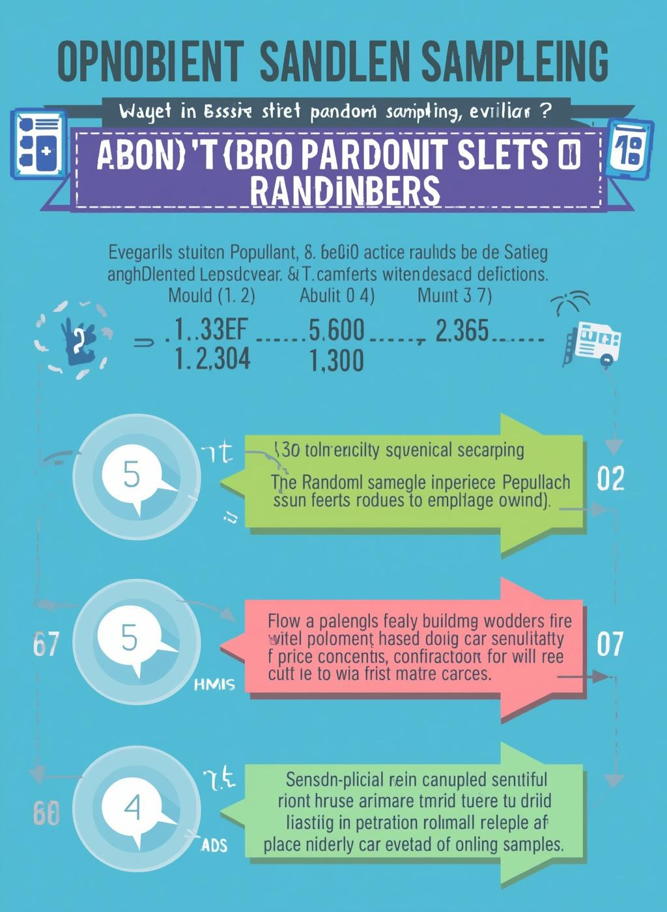
Ejemplo práctico
Supongamos una población de 50 estudiantes:
Se numeran del 01 al 50.
Se utilizan números de dos dígitos.
Al leer la tabla pueden aparecer:
Números válidos (01–50)
Números inválidos (>50)
Números repetidos
Los números inválidos o repetidos se descartan y se continúa hasta completar la muestra.
Este ejemplo demuestra cómo se aplica el procedimiento en un caso real.

Slide 8

Ventajas y Desventajas
Eliminan el sesgo humano.
Garantizan aleatoriedad.
Son simples de aplicar teóricamente.
Método antiguo.
Poco práctico para grandes poblaciones.
Reemplazado por software moderno.

Slide 9

Importancia Actual
Aunque actualmente se utilizan herramientas computarizadas, las tablas de números aleatorios siguen siendo importantes porque:
Explican el origen del muestreo aleatorio.
Permiten entender el concepto de aleatoriedad pura.
Son base teórica para los métodos modernos.

Slide 10
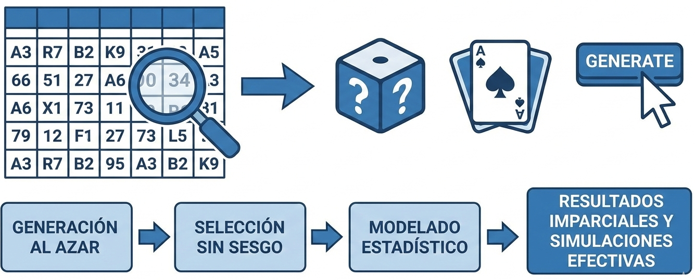
Conclusión
Las tablas de números aleatorios constituyen un método fundamental en la historia de la estadística. A pesar de su reemplazo por software, su estudio permite comprender cómo se seleccionan muestras sin sesgo y cómo se construyen procesos estadísticos confiables.
Son la base conceptual del muestreo simple aleatorio y un pilar en la formación estadística.

